Slide 1


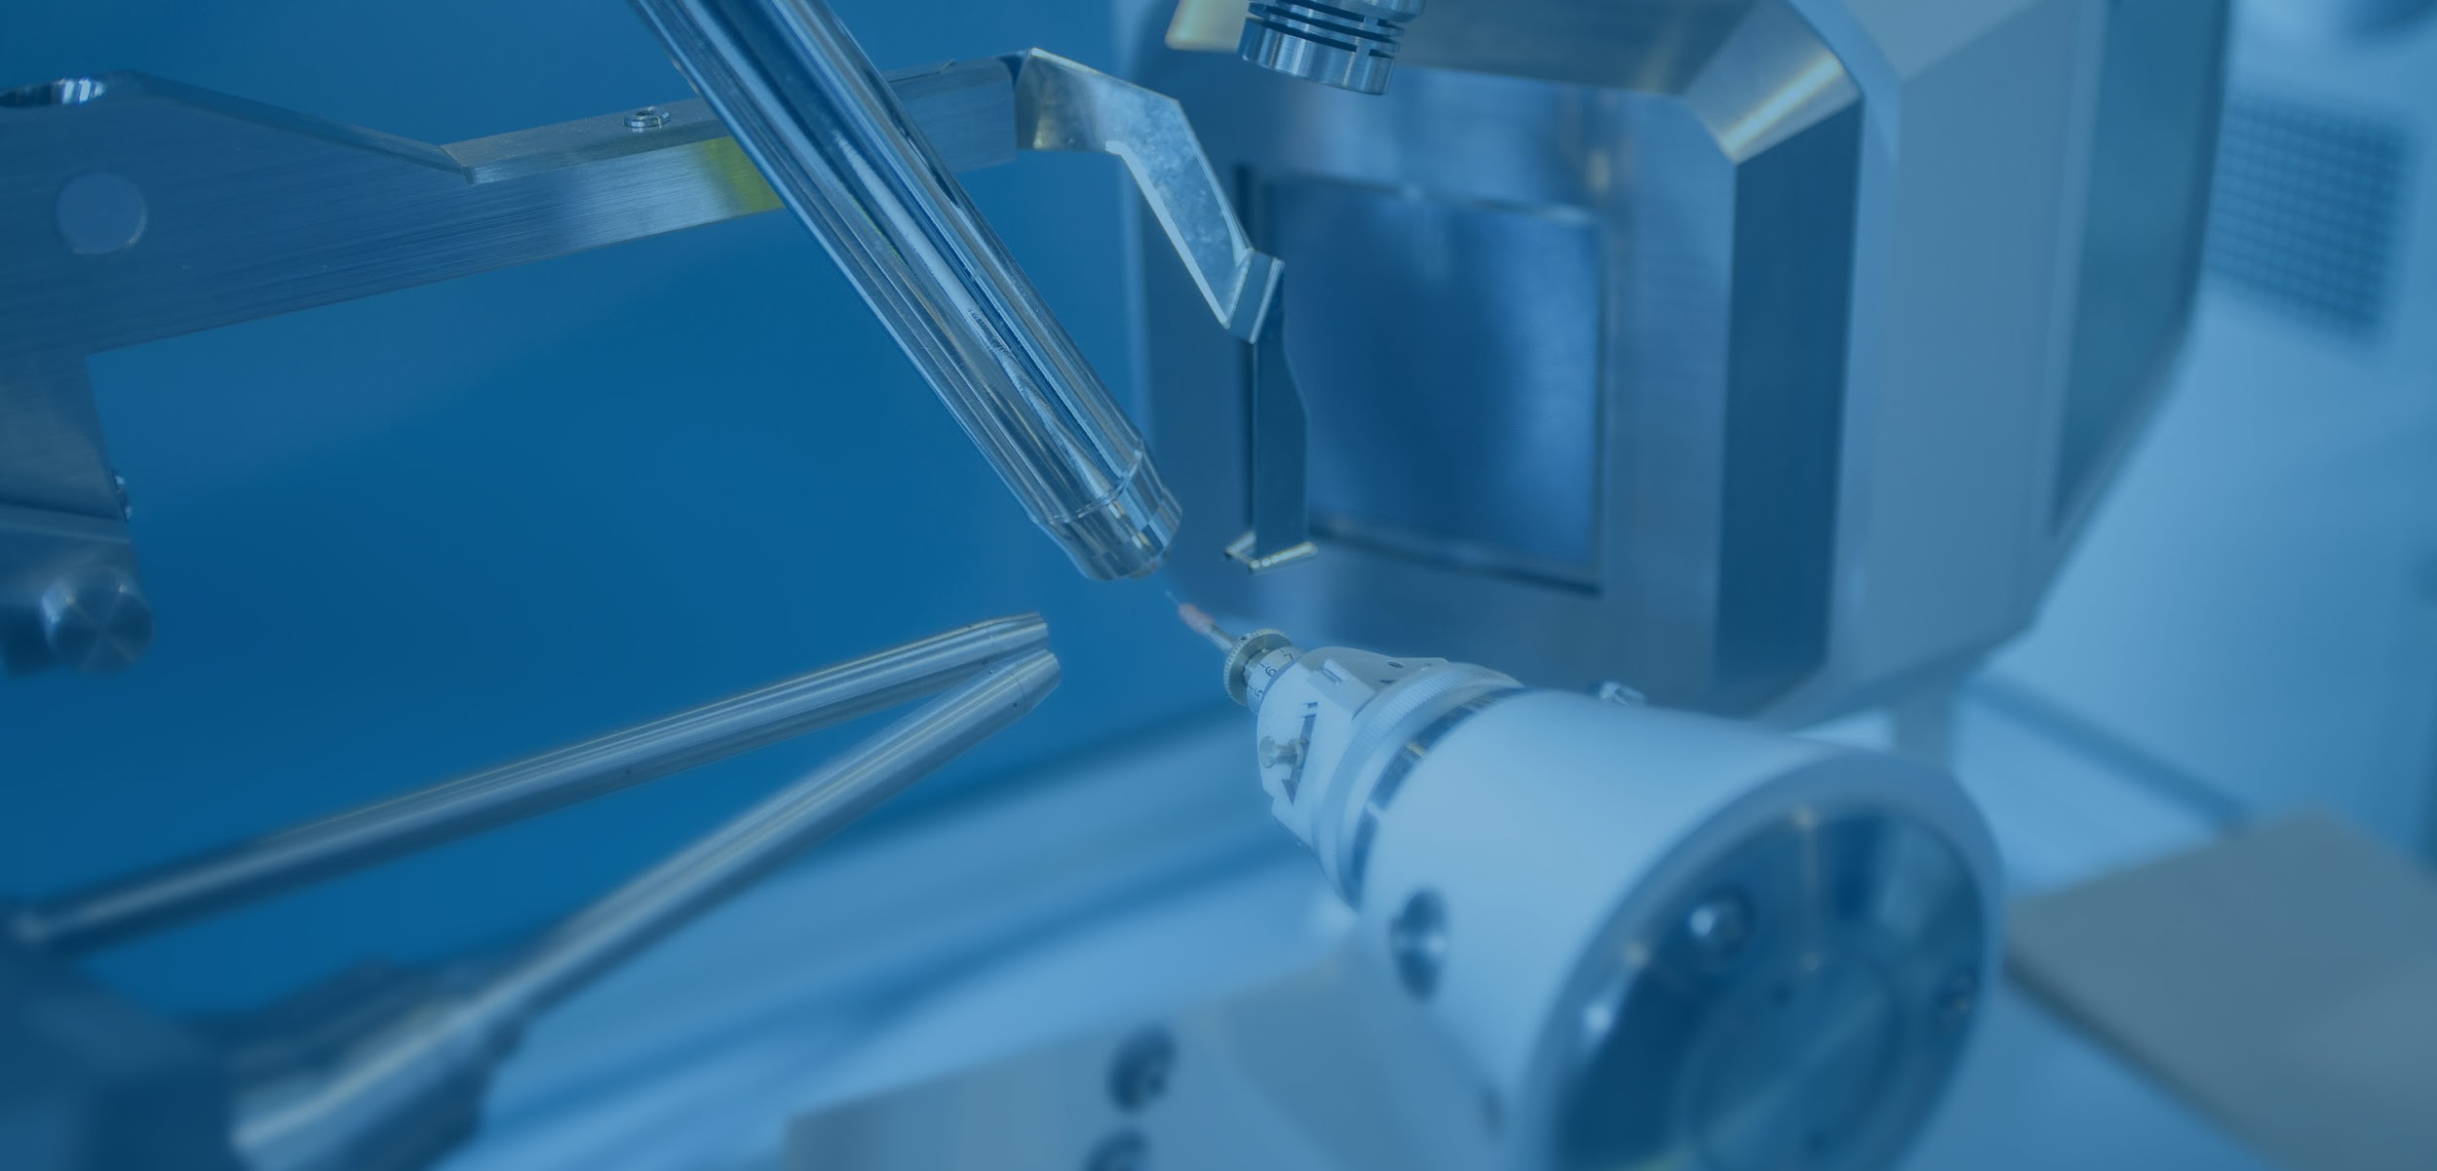
Заголовок
Цифровая 3D-медицина
Motif Finding
Greedy
Подзаголовок презентации
Результаты в области компьютерной графики и геометрического моделирования

Slide 2
Жадные алгоритмы
Жадные алгоритмы выбирают «самую привлекательную» альтернативу на каждой итерации.
Пример: жадный алгоритм в шахматах может попытаться захватить самую ценную фигуру противника на каждом ходу.
Жадные алгоритмы обычно не могут найти точного решения проблемы.
Жадные алгоритмы часто бывают быстрыми эвристиками, которые используются для быстрого поиска приближенного решения.

Slide 3
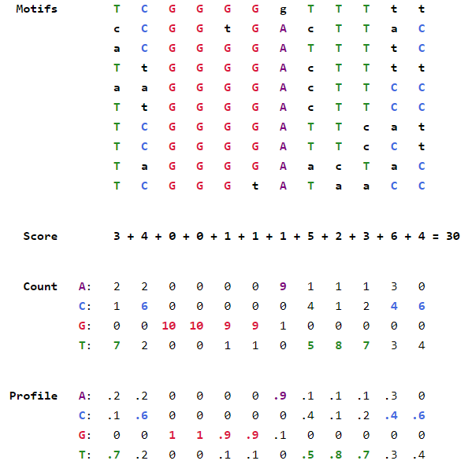
Вспомогательные матрицы

Slide 4
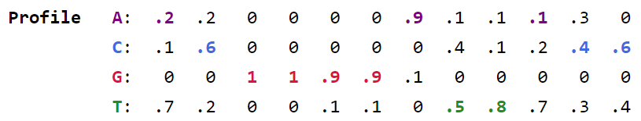
жадный подход к поиску мотивов
Будем рассматривать матрицу $Profile$ для заданного набора k-меров $Motifs$.
Используя $Profile$ определим вероятность Pr(String | Profile) для заданной String:
k-мер имеет тенденцию иметь более высокую вероятность, когда он больше похож на консенсусную строку профиля.
Например, для того же профиля и его консенсусной строки TCGGGGATTTCC:

Slide 5
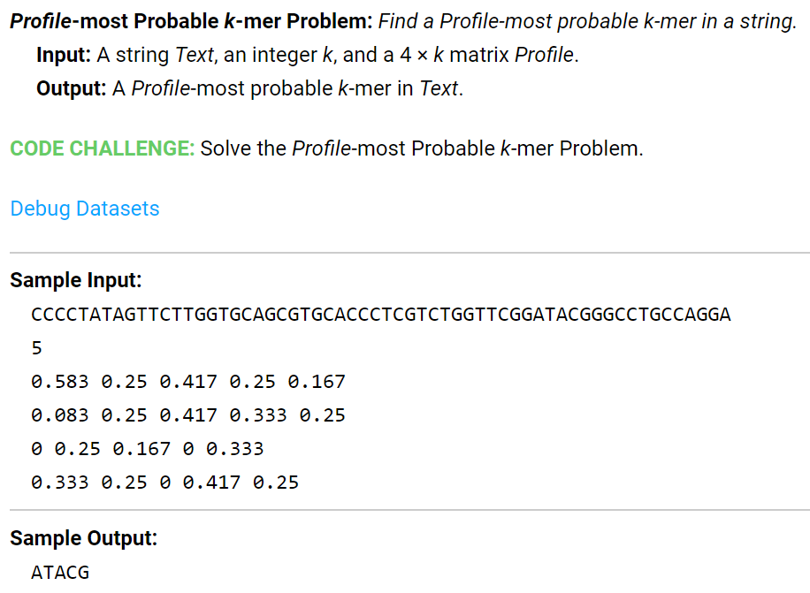
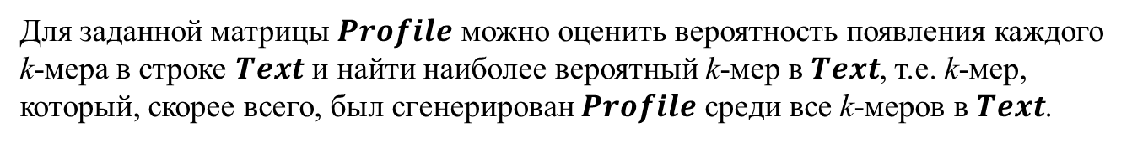
Profile-most probable k-mer
Для заданной матрицы $Profile$ можно оценить вероятность появления каждого k-мера в строке $Text$ и найти наиболее вероятный k-мер в $Text$, т.е. k-мер, который, скорее всего, был сгенерирован $Profile$ среди все k-меров в $Text$.

Slide 6
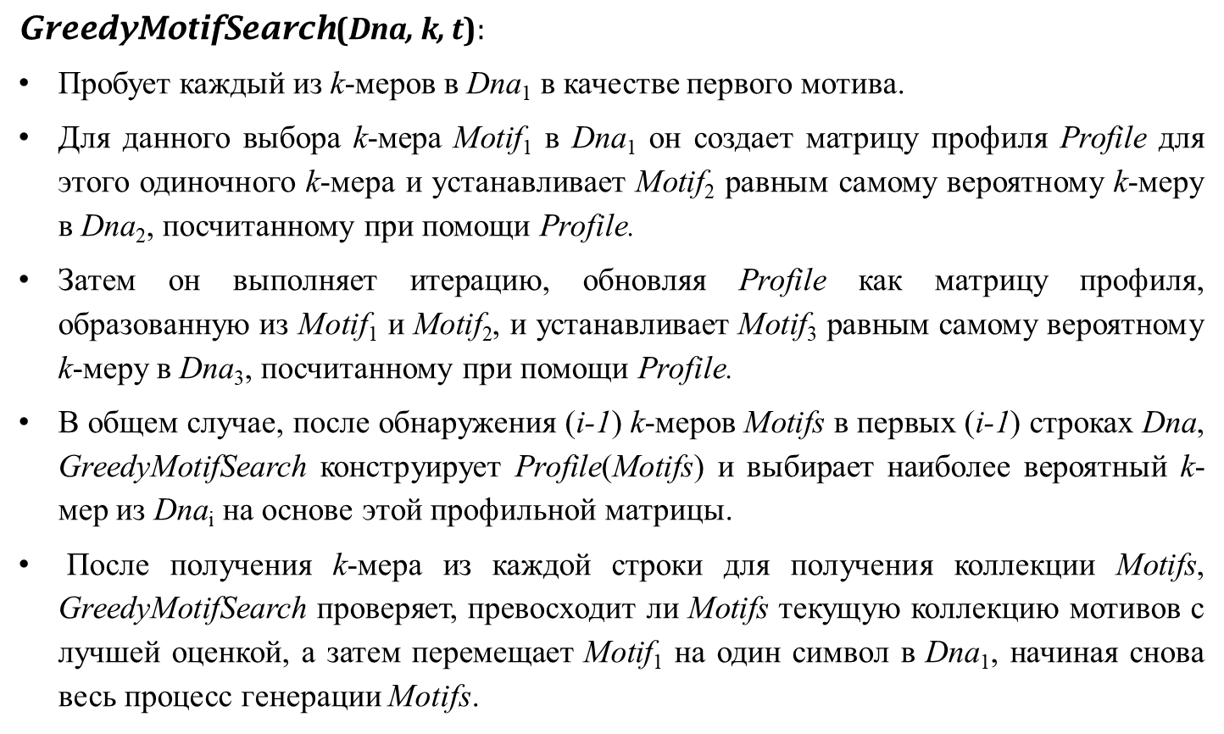
жадный подход к поиску мотивов
$$\text{GreedyMotifSearch}\text{(}\text{Dna}\text{, }\text{k}\text{, }\text{t}\text{)}:$$
Пробует каждый из k-меров в Dna₁ в качестве первого мотива.
Для данного выбора k-мера Motif₁ в Dna₁ он создает матрицу профиля Profile для этого одиночного k-мера и устанавливает Motif₂ равным самому вероятному k-меру в Dna₂, посчитанному при помощи Profile.
Затем он выполняет итерацию, обновляя Profile как матрицу профиля, образованную из Motif₁ и Motif₂, и устанавливает Motif₃ равным самому вероятному k-меру в Dna₃, посчитанному при помощи Profile.
В общем случае, после обнаружения (i-1) k-меров Motifs в первых (i-1) строках Dna, GreedyMotifSearch конструирует Profile(Motifs) и выбирает наиболее вероятный k-мер из Dna_{i} на основе этой профильной матрицы.
После получения k-мера из каждой строки для получения коллекции Motifs, GreedyMotifSearch проверяет, превосходит ли Motifs текущую коллекцию мотивов с лучшей оценкой, а затем перемещает Motif₁ на один символ в Dna₁, начиная снова весь процесс генерации Motifs.

Slide 7
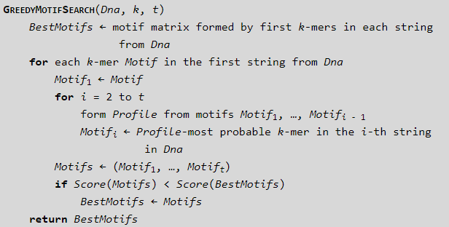
жадный подход к поиску мотивов

Slide 8
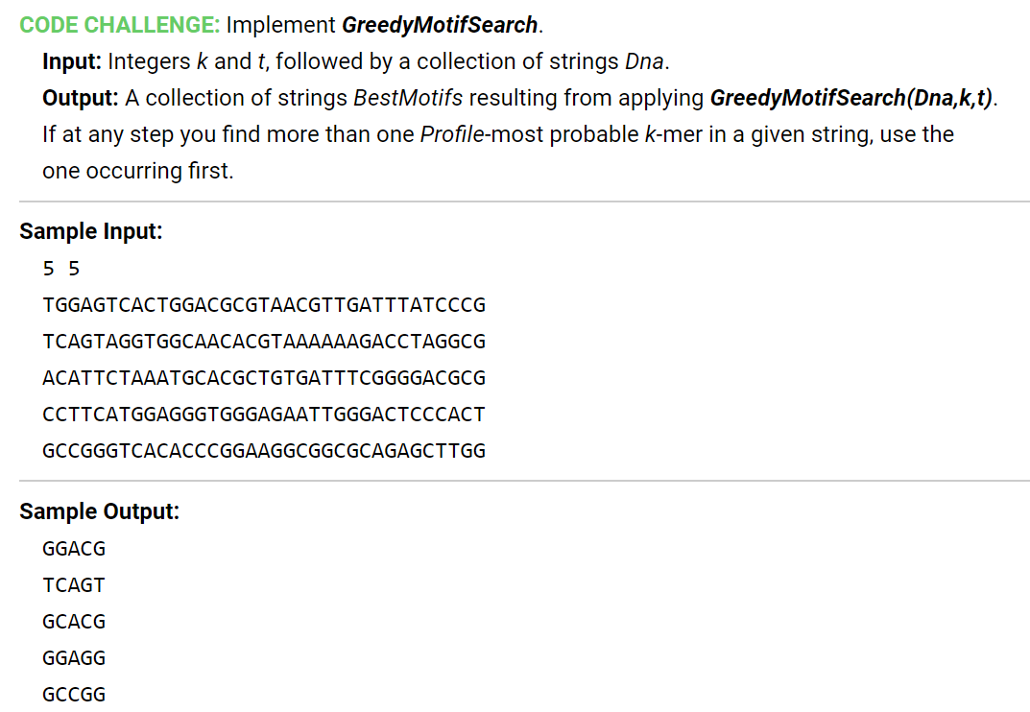
Greedy Motif Search

Slide 9
Недостатки жадного подхода
Определение:
k-мер является (k, d)-мотивом для набора строк DNA и целого числа d, если он появляется в каждой строке DNA с не более чем d мутациями.
GreedyMotifSearch может на первый взгляд показаться достаточно хорошим алгоритмом, однако, на самом деле это не так. Можно проверить, найдет ли GreedyMotifSearch (4,1)-мотив ACGT, имплантированный в строки Dna, показанные ниже.
ttACCTtaac gATGTctgtc acgGCGTtag ccctaACGAg cgtcagAGGT
Предположим, что алгоритм уже правильно выбрал имплантированный 4-мер ACCT из первой последовательности и построил соответствующий Profile:
A: 1 0 0 0
C: 0 1 1 0
G: 0 0 0 0
T: 0 0 0 1

Slide 10
Недостатки жадного подхода
A: 1 0 0 0
C: 0 1 1 0
G: 0 0 0 0
T: 0 0 0 1
Теперь алгоритм готов к поиску наиболее вероятного 4-мера в силу Profile во второй последовательности.
Проблема состоит в том, что в матрице Profile так много нулей, что вероятность каждого 4-мера, кроме ACCT, равна нулю. Таким образом, если ACCT не присутствует в каждой строке в Dna, мало шансов, что GreedyMotifSearch найдет имплантированный мотив.
Основная проблема – нули в матрице профиля

Slide 11
Модификация жадного подхода
Предпосылки:
В любом наблюдаемом наборе данных существует вероятность, особенно для событий с низкой вероятностью или небольшими наборами данных, что событие с ненулевой вероятностью не происходит. Поэтому его наблюдаемая частота равна нулю. Однако установление эмпирической вероятности события равным нулю представляет собой неточное упрощение, которое может вызвать проблемы. Искусственно регулируя вероятность редких событий, эти проблемы можно смягчить.

Slide 12
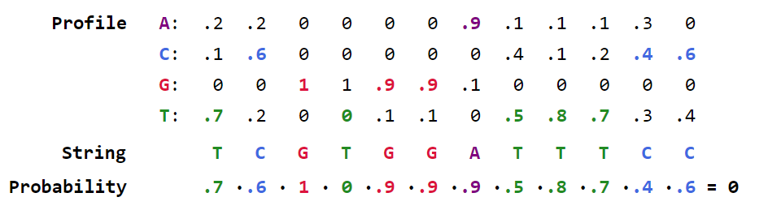
Модификация жадного подхода
Рассмотрим следующий Profile:
Четвертый символ TCGTGGATTTCC заставляет Pr(TCGTGGATTTCC | Profile) равняться нулю.
В результате всей строке присваивается нулевая вероятность, хотя TCGTGGATTTCC отличается от консенсусной строки только в одной позиции.
В этом отношении TCGTGGATTTCC имеет такую же низкую вероятность, что и AAATCTTGGAA, которая сильно отличается от консенсусной строки.

Slide 13
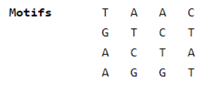
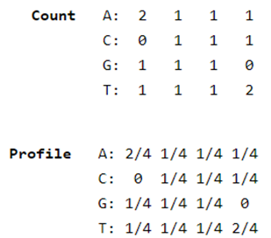
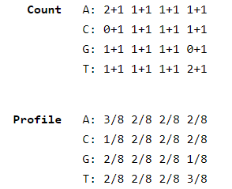
laplace’s rule of succession
Добавим 1 к каждому элементу Count(Motifs).
Было
Стало

Slide 14
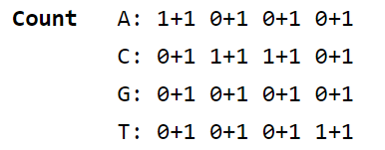
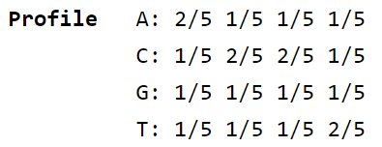
laplace’s rule of succession
Определение:
k-мер является (k, d)-мотивом для набора строк DNA и целого числа d, если он появляется в каждой строке DNA с не более чем d мутациями.
Применим Laplace’s rule of succession для поиска (4,1)-мотива ACGT, имплантированного в следующие строки Dna:
ttACCTtaac gATGTctgtc acgGCGTtag ccctaACGAg cgtcagAGGT
Предположим, что алгоритм уже правильно выбрал имплантированный 4-мер ACCT из первой последовательности. Можно построить соответствующие матрицы оценок и профиля с помощью Laplace’s rule of succession:

Slide 15
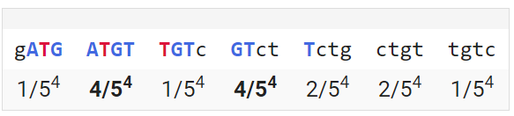
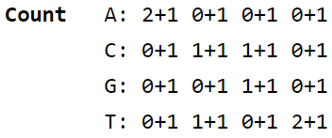

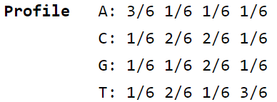
laplace’s rule of succession
ttACCTtaac gATGTctgtc acgGCGTtag ccctaACGAg cgtcagAGGT
Используем эту матрицу профиля для вычисления вероятностей всех 4-меров во второй строке из Dna:
В второй последовательности есть два наиболее вероятных 4-мера в силу Profile (ATGT и GTct); предположим, что выбран имплантированный 4-мер ATGT.
Теперь есть следующие матрицы мотивов, оценок и профиля:

Slide 16
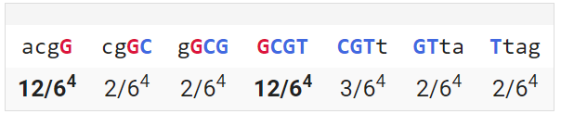
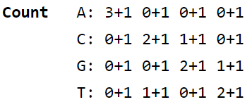
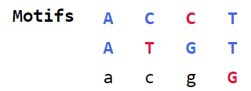
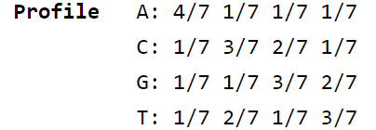
laplace’s rule of succession
ttACCTtaac gATGTctgtc acgGCGTtag ccctaACGAg cgtcagAGGT
Используем эту матрицу профиля для вычисления вероятностей всех 4-меров в третьей строке из Dna:
Во третьей последовательности есть два наиболее вероятных 4-мера в силу Profile (acgG и GCGT) . На этот раз предположим, что acgG выбран вместо имплантированного 4-мера GCGT.
Теперь есть следующие матрицы мотивов, оценок и профиля:

Slide 17
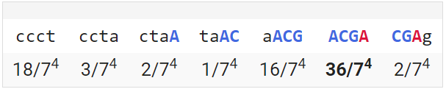
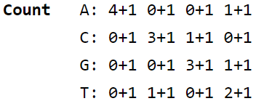
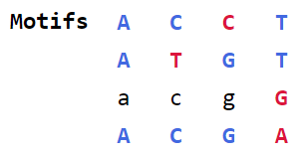
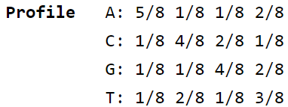
laplace’s rule of succession
ttACCTtaac gATGTctgtc acgGCGTtag ccctaACGAg cgtcagAGGT
Используем эту матрицу профиля для вычисления вероятностей всех 4-меров в четвертой строке из Dna:
Несмотря на то, что был пропущен имплантированный 4-мер в третьей последовательности, теперь найдет имплантированный 4-мер в четвертой строке в Dna в качестве наиболее вероятного 4-мера ACGA в силу Profile.
Теперь есть следующие матрицы мотивов, оценок и профиля:

Slide 18
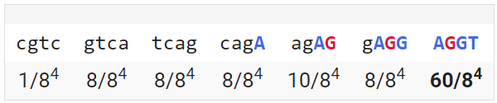
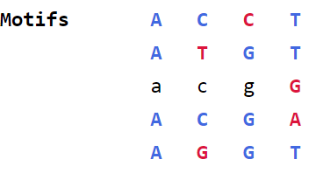
laplace’s rule of succession
ttACCTtaac gATGTctgtc acgGCGTtag ccctaACGAg cgtcagAGGT
Используем эту матрицу профиля для вычисления вероятностей всех 4-меров в пятой строке из Dna:
Наиболее вероятный 4-мер в силу Profile в 5-й строке в Dna – AGGT, имплантированный 4-мер. В результате модифицированный алгоритм создал следующую матрицу мотивов, которая подразумевает правильную консенсусную строку ACGT:

Slide 19
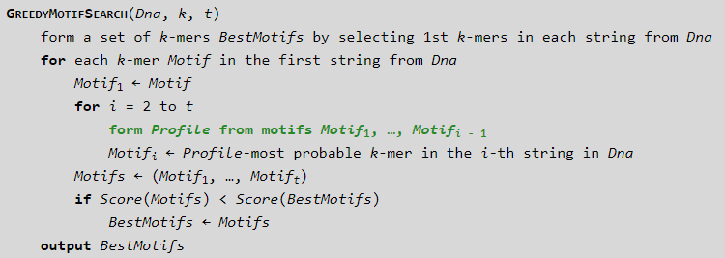
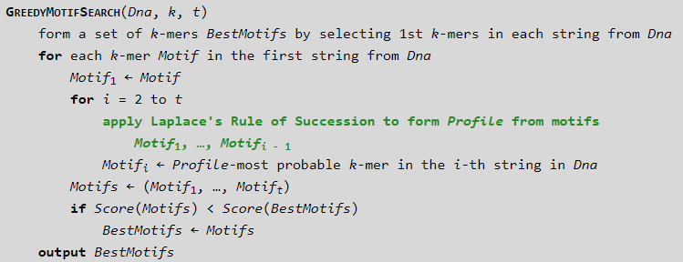
laplace’s rule of succession
Было
Стало

Slide 20
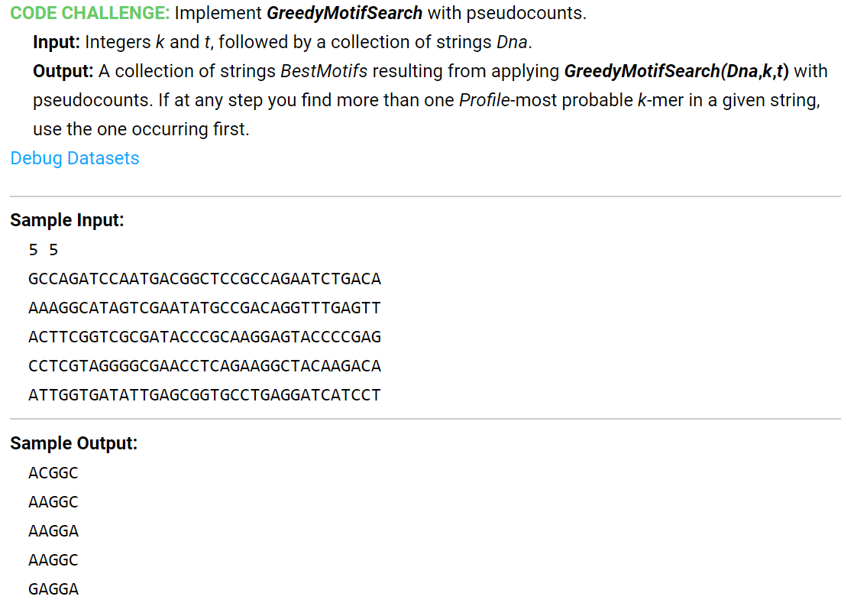
Greedy Motif Search with pseudocounts

